Slide 1


Мои 9 Мини-игр на PyGame
Привет! Я разработал мини-игры на PyGame, каждая из которых приносит удовольствие игрокам. Давайте рассмотрим их поближе.

Slide 2
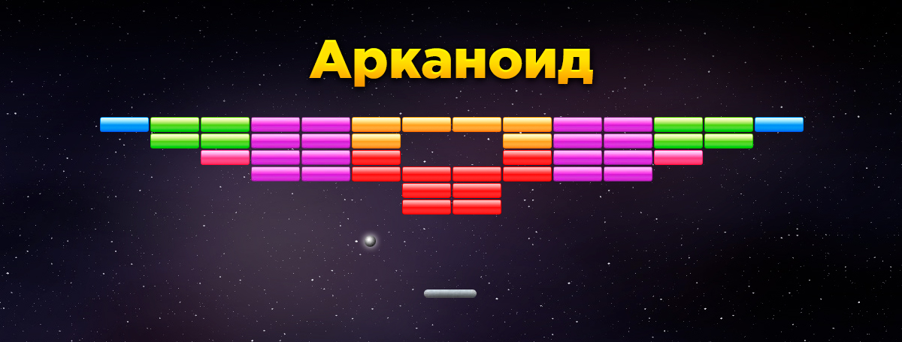
Arkanoid
Основа:
- Система уровней с прогрессирующей сложностью
- Бонусы и спецэффекты
- Частицы для визуальных эффектов
- Анимация платформы и мяча
- Система жизней (3 жизни)
- Прогрессивная сложность (скорость мяча увеличивается с уровнями)
- Случайная генерация кирпичей разных цветов
- Физика отскока мяча от платформы с учетом места столкновения
- 2 типа бонусов с разными эффектами
- Визуальные эффекты при столкновениях
- Адаптивная система скорости мяча (максимальная скорость ограничена)
В этой игре вы столкнётесь с целью набрать как можно больше очков и не потерять все свои жизни. Надеюсь Вам это понравится!

Slide 3
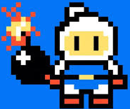
Bomberman
Классическая игра, знакомая многим по консоли Дэнди.
Игроки управляют персонажем, который ставит бомбы, чтобы уничтожать препятствия и противников.
Я старался воссоздать знакомый геймплей.
Игра развивает стратегическое мышление и координацию движений.
Игроки должны предугадывать траекторию взрыва, чтобы уничтожить противников.
Игра станет отличным развлечением для любителей ретро-игр и новичков.

Slide 4
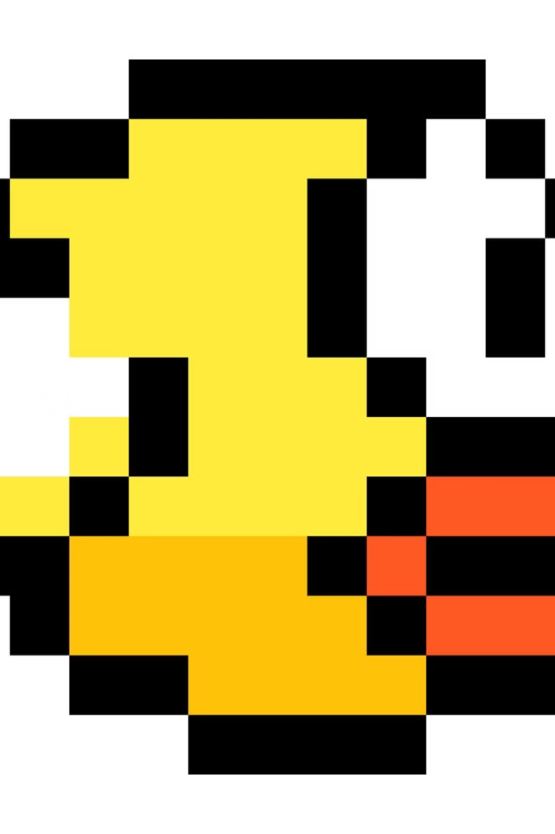
Flappy Bird
Легко начать и освоить
Простая механика, захватывающий геймплей
Игроки управляют птицей, которая должна пролетать через препятствия, не касаясь их.
Игра требует от игрока точности и концентрации.
Затягивающий игровой процесс
Несмотря на простоту, Flappy Bird быстро захватывает внимание игрока.

Slide 5
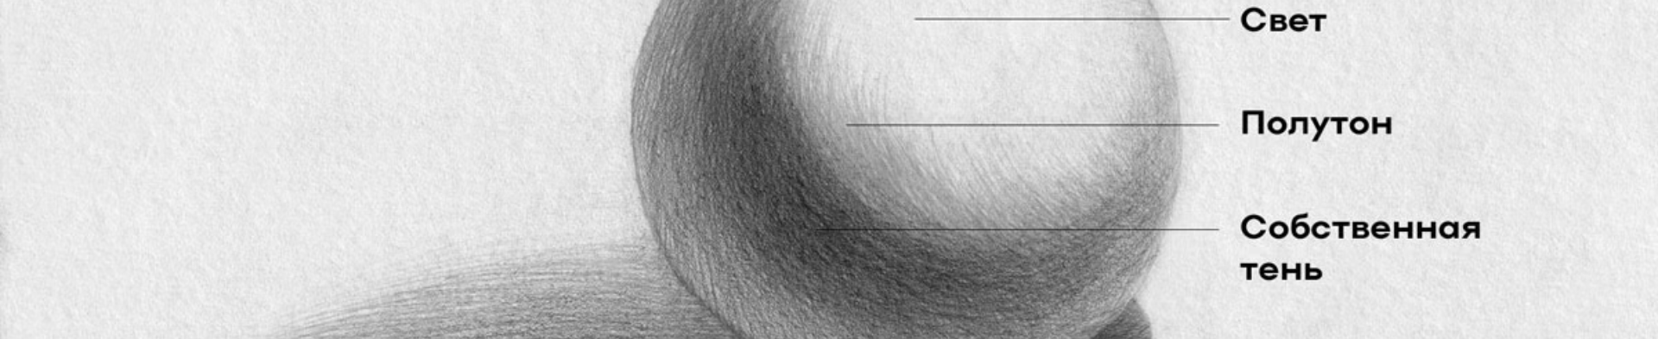



Рисовалка
Развивайте творческий потенциал
Широкий выбор инструментов и цветов
Делитесь результатами
Игроки могут создавать уникальные произведения искусства.
Игроки могут реализовывать любые идеи.
Делитесь своими работами с друзьями.

Slide 6
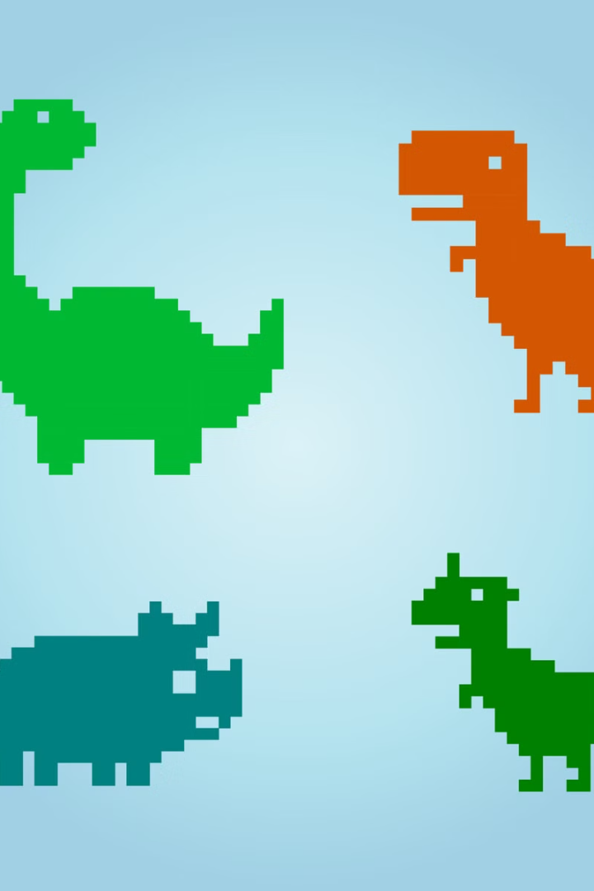



Динозаврик от Google
Знакомый персонаж
Динозаврик, который появляется в браузере при отсутствии интернет-соединения.
Простая механика
Игрок управляет динозавриком, который должен прыгать через кактусы и избегать препятствий.
Бесконечный игровой процесс
Играйте, пока не достигнете максимального результата.

Slide 7




Лабиринт
1
Логическое мышление
2
Пространственное восприятие
3
Поиск выхода
4
Преодоление препятствий

Slide 8
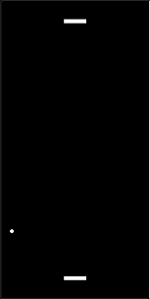
Пин-понг на двоих
Быстрая реакция
Стратегическое мышление
Игроки должны быстро реагировать на движения мяча.
Игроки должны предугадывать движения противника и выбирать оптимальную тактику.
Увлекательная игра для двоих
Соревнуйтесь с друзьями

Slide 9

Судоку
Заполняйте сетку числами
1
В каждой строке, столбце и квадрате 3x3 не повторяются одни и те же цифры.
2
Логическое мышление
Игра развивает аналитические способности и внимательность.
От простого к сложному
3
Выбирайте уровень сложности по своему вкусу.

Slide 10
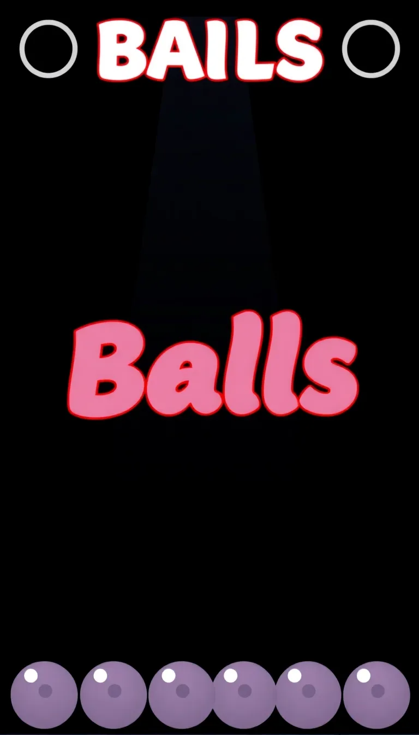
ШАРИКИ
1
2
Уникальный геймплей
Затягивающий игровой процесс
Хотя подобные концепции уже существуют, я постарался внести что-то уникальное.
Простая механика, но сложность нарастает с каждым уровнем.
3
Развивает ловкость и координацию движений
Игроки должны быстро реагировать на изменения ситуации.

Slide 11
Заключение
Все мои игры созданы с большим энтузиазмом. Я надеюсь, что они доставят вам удовольствие.
Буду обновлять и дорабатывать игры!

